Slide 1
Sentiment Classification
Notes:
ここでは、プロジェクトをご紹介します。

Slide 2
01
02
03
04
05
06
理由
説明
技術
評価
デモ
改善
Notes:
6つの部分があります。

Slide 3
理由
基本的なディープラーニングのコースで学んだ知識を適用するため
Notes:
このプロジェクトは、基本的なディープラーニングのコースで学んだ知識を適用するために、作成しました。

Slide 4
説明
レビューで感情を識別
ポジティブ
ニュートラル
ネガティブ
使用
顧客の感情を理解
製品、サービス、ブランドを改善
Notes:
これは、レビューの感情を識別し、それをポジティブ、ニュートラル、またはネガティブとしてラベル付けするプロジェクトです。NLPを使用して、顧客が製品、サービス、ブランドについてどのように感じているかを理解するのに役立ちます。
そこから、製品やサービスを改善することができます。

Slide 5
技術
言語
Python
フレームワーク
Keras
デプロイ
Streamlit
Notes:
使用される技術には、Python言語、kerasフレームワークです。さらにstreamlitを使用してデプロイされています。

Slide 6
評価
ベトナム語のレビューを識別
Very Good
Good
Neutral
Bad
Very Bad
精度
88.5%
Notes:
ベトナム語のレビューを5つの感情レベルに識別できます。Very Good, Good, Neutral, Bad, Very Bad。
10,000件のレビューで、精度は88％以上を超えています。

Slide 7
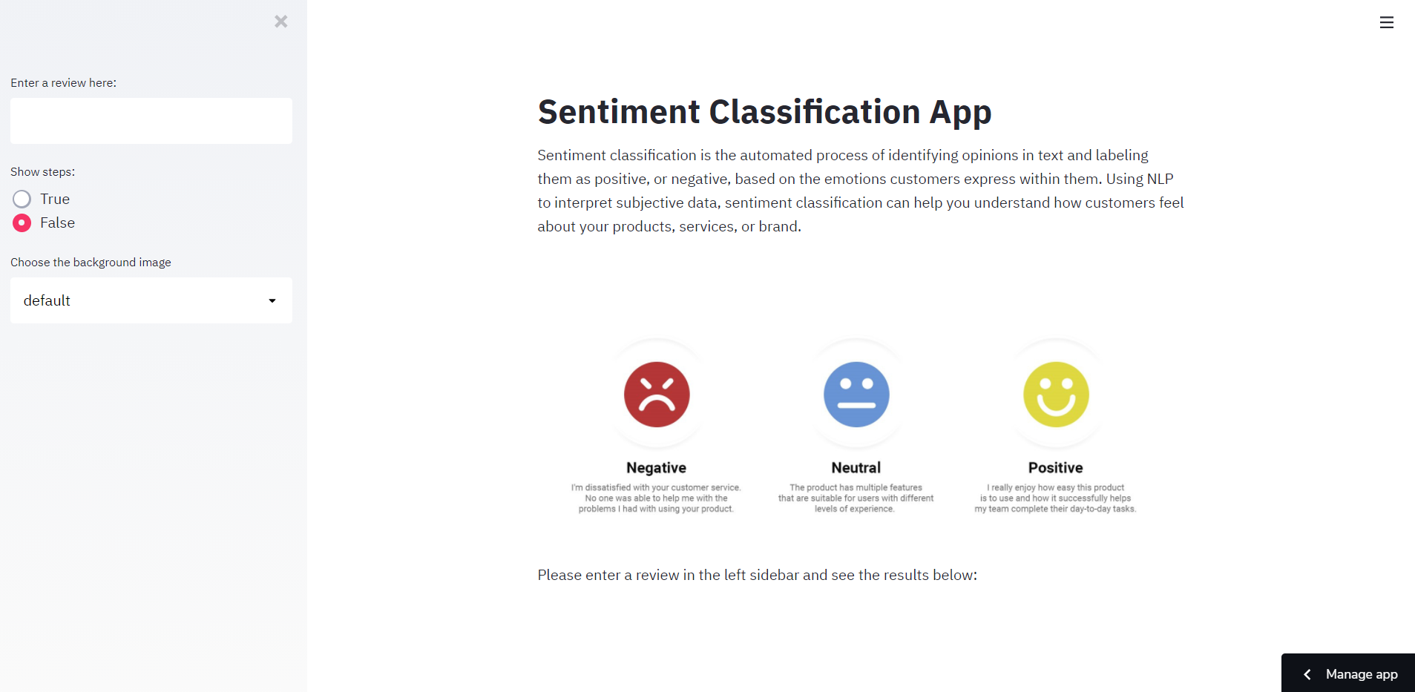
デモ
Notes:
bit.ly/342uvwy
これはアプリのデモです。streamlitを使用しています。リビューを入力すると、結果が表示されます。

Slide 8
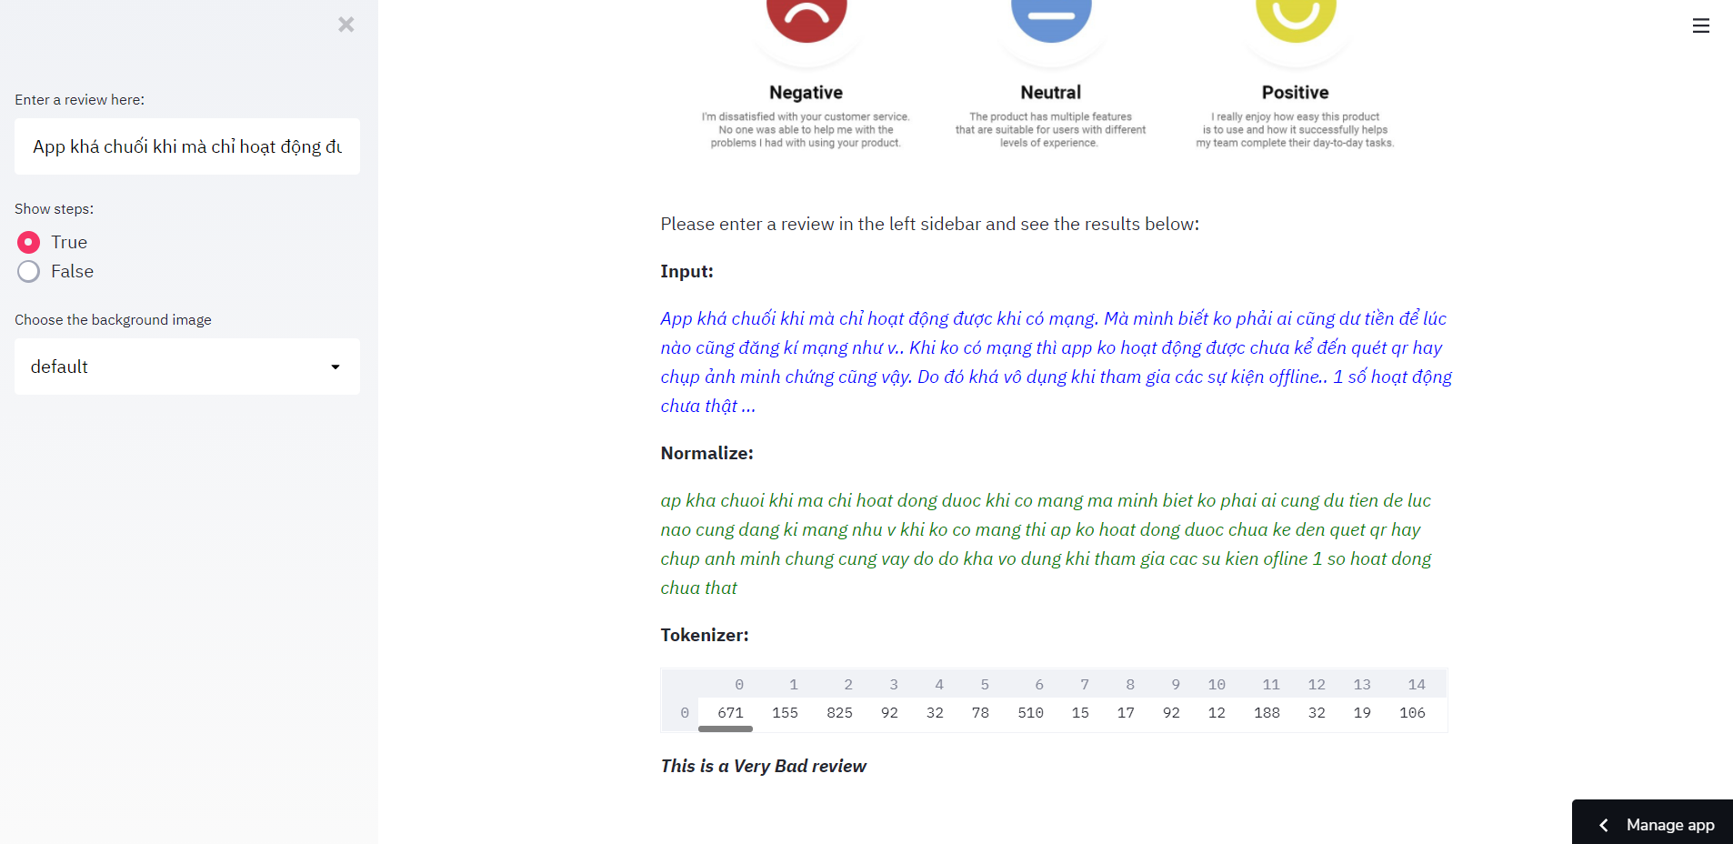
デモ
Notes:
bit.ly/342uvwy
これは1つ星のレビューです。 とても悪いです。

Slide 9
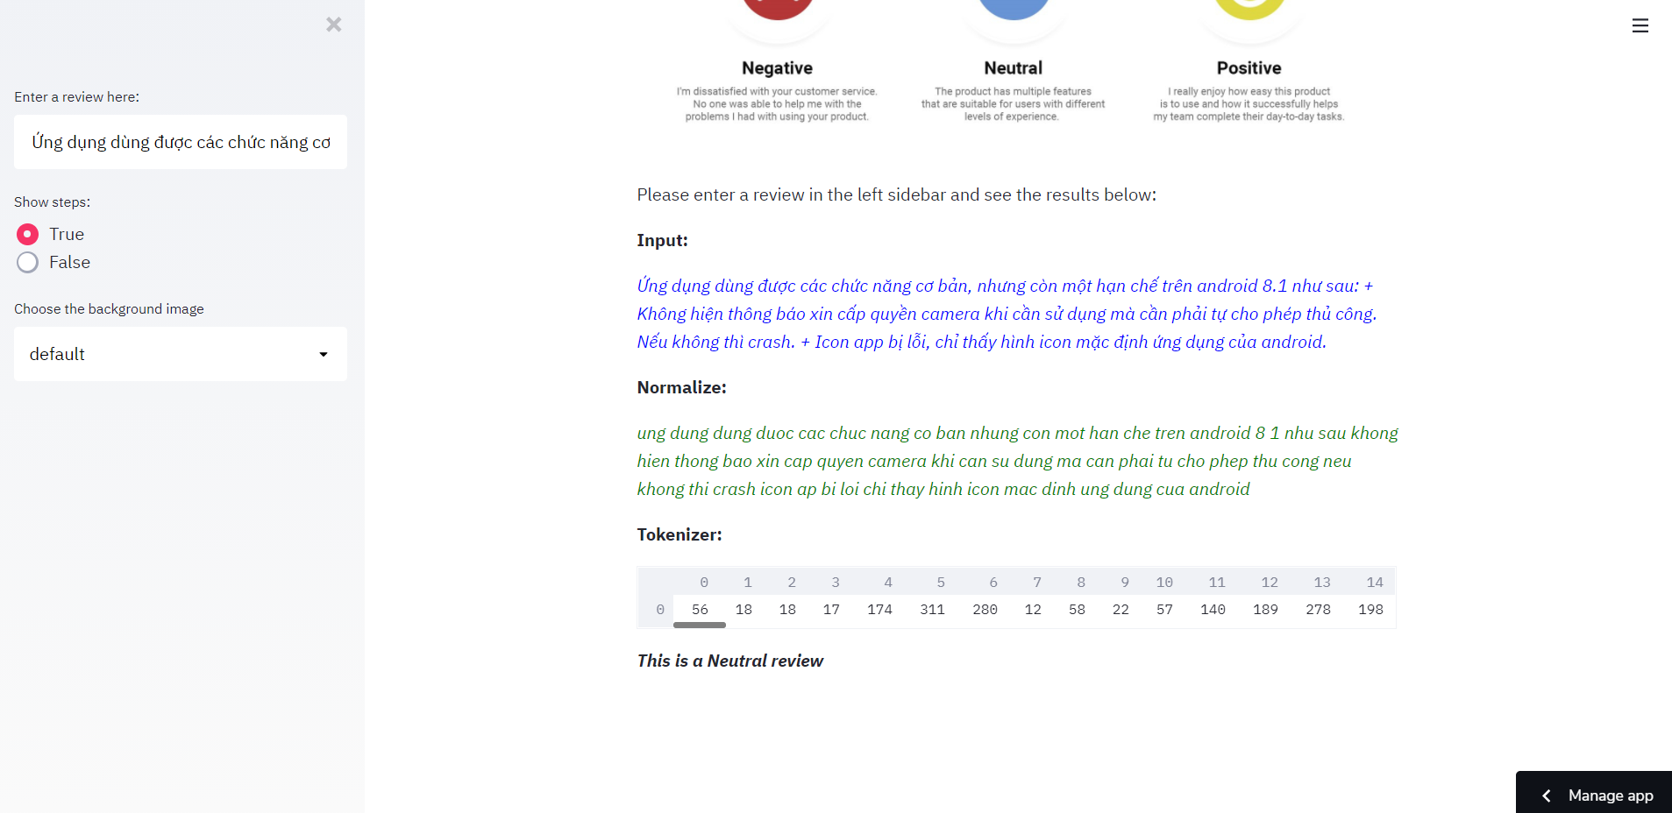
デモ
Notes:
bit.ly/342uvwy
これが３つ星のリビューです。ニュートラルですね。
でも、まだいくつかのバグがあります。たとえば、良い感情と良くない感情、悪い感情と悪くない感情などを区別することができません。

Slide 10
改善
データ
収集
処理
レビュー
大量のレビューを処理
ラベル付きデータ
分析と評価のチャート
Notes:
ここに改善のための提案があります。まず、もってデータを収集したり、処理したりします。次、大量のリビューを処理するために開発します。さらに、ラベル付きデータで分析と評価のチャートを作ります。

Slide 11
ご清聴ありがとうございました。

Slide 12


